Slide 1

【AI+嵌入式】：让单片机学会思考
贺老师
嵌入式 AI 落地开发专家
拆解 AI 与嵌入式的融合逻辑，让 “单片机 + 智能” 的复杂原理变清晰
手把手带练从硬件选型到 AI 模型部署，实现单片机 “思考能力” 从 0 到 1 落地
让 AI 不再是遥远的技术概念，成为你操控单片机、开发智能硬件的生产力工具
专注普通人能听懂、能上手的实战教学，拒绝堆砌理论，只讲能直接用的技术
扫码关注，获取更多AI秘籍

Slide 2
Day12：特征提取与可视化
运行效率 |输出质量

Slide 3
🎯 Day12：学习目标
类型 | 目标描述
知识目标 | 理解特征工程为什么位于采集和训练之间 掌握 11 个时域特征与 7 类频域特征 知道每个特征在动作识别里的含义
技能目标 | 会读取 Day11 的 clean.csv 会按 64 点窗口提取特征 会生成频谱、箱线图、相关性和二维投影
思维目标
成果输出 | features_all.csv dataset_summary.csv feature_dictionary.md plots 目录下的可视化图片
Notes:
这门课不是“只会跑 Demo”，而是希望你带着工程视角，把 TFLM 当成一个嵌入式软件库来理解。 所以我们会：先把机器学习的概念翻译成单片机工程师听得懂的语言，再看 TFLM 是怎么在 MCU 上实现这些概念， 可以把整门课理解为“给 MCU 工程师准备的一份 TFLM 系统设计评审资料”。

Slide 4
从 Day11 到 Day12：数据链路
01
02
03
04
05
06
Day11 采集
清洗数据
窗口切片
特征提取
可视化
Day13 训练
QMI8658A 输出六轴数据
限幅、滤波、去重力
64 点形成一个样本
时域 + 频域指标
观察类别可分性
把特征表喂给模型
目标：把连续传感器曲线变成一行一行可训练、可解释、可画图的特征表。
Notes:
在上一次课我们讲解了数据采集和清洗，我们使用QMI8658A 输出了六轴数据，并且将数据进行了限幅、滤波、去重力的数据清洗。
在这次课，我们对数据进行窗口切片、然后对数据进行时域和频域的特征提取，然后将提取到特征的数据进行可视化的展示。最后我们已经进行特征提取好的数据，用于下一课的模型训练。
其中特征提取，在人工智能领域，的名字也叫特征工程。特征工程的目标是：把连续传感器曲线变成一行一行可训练、可解释、可画图的特征表。

Slide 5
Day12 特征提取与可视化
为什么不直接把 CSV 喂给模型
• Day11 的 clean.csv 是连续时间流，不是一行一个训练样本。
• 嵌入式模型越小，越需要前面的特征工程把关键信息提炼出来。
• 特征能把“曲线形状、动作强度、节奏频率”转成稳定数字。
• 可视化可以提前判断数据有没有分离趋势，避免盲目训练。
本 case 中的理解
本节课不是为了制造复杂公式，而是把动作识别需要的信息整理成模型能学习的输入。
4

Slide 6
Day12 特征提取与可视化
窗口：把连续数据变成样本
• 第 11 课默认采样周期 20ms，也就是约 50Hz。
• 第 12 课默认窗口大小 64 个点，对应约 1.28 秒。
• 默认步长 32 个点，表示窗口之间 50% 重叠。
• 每个窗口提取一组特征，最终 features_all.csv 中一行就是一个训练样本。
本 case 中的理解
窗口长度太短会看不完整动作周期；
太长会混入多个动作状态。64 点适合做第一版实验。
5

Slide 7
Day12 特征提取与可视化
Day12 默认使用哪些输入信号
信号 | 来源 | 为什么用
lin_ax / lin_ay / lin_az | Day11 清洗后的线性加速度 | 去掉重力后，更接近身体动作产生的加速度
lin_acc_mag | 三轴线性加速度合成模长 | 弱化板子朝向差异，突出动作强度
gx / gy / gz | 滤波后的三轴角速度 | 描述姿态变化和摆动方向
gyro_mag | 三轴陀螺仪合成模长 | 突出整体转动强度，方便类别比较
6

Slide 8
01
第一部分：时域特征
直接在时间曲线上计算，回答“这一段动作强不强、稳不稳、有没有冲击”。
Day12 特征提取与可视化

Slide 9
Day12 特征提取与可视化
时域特征总览
• 均值、最大值、最小值：描述窗口整体位置和范围。
• 方差、标准差、峰峰值、RMS：描述动作波动和能量。
• 偏度、峭度：描述曲线形状是否偏斜、是否有尖峰。
• 斜率、变化率：描述窗口内趋势变化和快速变化程度。
本 case 中的理解
在本项目中，静止通常波动小；走路有周期波动；上楼梯通常动作强度和冲击感更明显。
8

Slide 10
Day12 特征提取与可视化
均值 Mean
计算公式
在本项目中的作用
μ = (1/N) Σ xᵢ
• 线性加速度均值接近 0，说明重力去除比较干净。
• 某个轴均值长期偏大，可能代表板子姿态或动作方向偏置。
• 静止数据中均值稳定，走路/上楼梯中均值可能随佩戴方式变化。
怎么理解
• 一个窗口里所有点的平均值。
• 表示信号在这一段时间的中心位置。
9

Slide 11
Day12 特征提取与可视化
最大值与最小值 Max / Min
计算公式
在本项目中的作用
max(x), min(x)
• 走路和上楼梯会出现比静止更大的峰值。
• 上楼梯的某些轴可能有更强的向上/向前冲击。
• 如果最大值异常大，要结合 clipped 判断是否是传感器尖峰。
怎么理解
• 窗口里的最大正向响应和最大负向响应。
• 能看到动作峰值是否明显。
10
公众号：玩转单片机与嵌入式 | Day12 特征提取与可视化

Slide 12
Day12 特征提取与可视化
方差与标准差 Variance / Std
计算公式
在本项目中的作用
σ² = mean((x-μ)²), σ = sqrt(σ²)
• 静止窗口标准差小，说明信号稳定。
• 走路标准差上升，代表周期性摆动。
• 上楼梯标准差通常更大，说明动作幅度或姿态变化更明显。
怎么理解
• 方差描述数据离均值有多分散。
• 标准差和原信号单位一致，更容易解释。
11
公众号：玩转单片机与嵌入式 | Day12 特征提取与可视化

Slide 13
Day12 特征提取与可视化
峰峰值 Peak-to-Peak
计算公式
在本项目中的作用
P2P = max(x) - min(x)
• 区分静止和运动非常直观。
• 走路与上楼梯的峰峰值可能不同，尤其在线性加速度模长上。
• 峰峰值过大也可能提示采集中有撞击或动作切换。
怎么理解
• 一个窗口内上下摆动的总跨度。
• 比单独看最大值更能体现振幅范围。
12
公众号：玩转单片机与嵌入式 | Day12 特征提取与可视化

Slide 14
Day12 特征提取与可视化
RMS 均方根
计算公式
在本项目中的作用
RMS = sqrt((1/N) Σ xᵢ²)
• 静止 RMS 低，走路 RMS 中等，上楼梯 RMS 往往更高。
• lin_acc_mag 的 RMS 是本项目最重要的时域特征之一。
• gyro_mag 的 RMS 可以反映身体/手持板子的摆动强度。
怎么理解
• 把正负波动都转成能量强度。
• 比均值更适合描述振动和动作强度。
13
公众号：玩转单片机与嵌入式 | Day12 特征提取与可视化

Slide 15
Day12 特征提取与可视化
偏度 Skewness
计算公式
在本项目中的作用
skew = mean(((x-μ)/σ)³)
• 走路周期比较稳定时，某些轴偏度可能接近 0。
• 上楼梯如果存在明显向上发力，某些轴可能出现偏斜。
• 偏度能帮助模型区分“对称摆动”和“带方向的冲击”。
怎么理解
• 衡量波形是不是向一侧偏。
• 偏度接近 0 表示左右相对对称。
14
公众号：玩转单片机与嵌入式 | Day12 特征提取与可视化

Slide 16
Day12 特征提取与可视化
峭度 Kurtosis
计算公式
在本项目中的作用
kurt = mean(((x-μ)/σ)⁴)
• 静止数据峭度可能受噪声影响，但整体能量低。
• 上楼梯可能出现更明显脚步冲击，峭度会提供额外线索。
• 如果峭度异常大，要回看 raw/clean 数据确认不是采集噪声。
怎么理解
• 衡量窗口中尖峰是否突出。
• 数值越大，越可能有短时冲击或尖峰。
15
公众号：玩转单片机与嵌入式 | Day12 特征提取与可视化

Slide 17
Day12 特征提取与可视化
斜率 Slope
计算公式
在本项目中的作用
slope = cov(t, x) / var(t)
• 稳定周期动作的斜率通常不会长期偏大。
• 动作开始/结束或标签切换时，斜率可能明显变大。
• 可用于发现过渡窗口，也能帮助模型理解姿态缓慢变化。
怎么理解
• 用一条直线拟合窗口内趋势。
• 表示这一段信号整体是在上升还是下降。
16
公众号：玩转单片机与嵌入式 | Day12 特征提取与可视化

Slide 18
Day12 特征提取与可视化
变化率 Change Rate
计算公式
在本项目中的作用
rate = mean(|xᵢ - xᵢ₋₁|) × fs
• 静止变化率低，说明信号平稳。
• 走路变化率体现周期摆动速度。
• 上楼梯或突然晃动会让变化率升高，是区分强动作的重要特征。
怎么理解
• 相邻采样点平均变化有多快。
• 它比标准差更关注短时快速变化。
17
公众号：玩转单片机与嵌入式 | Day12 特征提取与可视化

Slide 19
Day12 特征提取与可视化
时域特征在本 case 中的侧重点
特征组 | 主要回答的问题 | 最推荐观察的信号
均值 / 斜率 | 窗口是否存在姿态偏置或过渡趋势 | lin_ax、lin_ay、lin_az
标准差 / 峰峰值 / RMS | 动作强度和摆动幅度有多大 | lin_acc_mag、gyro_mag
偏度 / 峭度 | 波形是否不对称、是否有尖峰冲击 | lin_acc_mag、单轴加速度
变化率 | 动作变化速度是否明显 | lin_acc_mag、gyro_mag
18
公众号：玩转单片机与嵌入式 | Day12 特征提取与可视化

Slide 20
02
第二部分：频域特征
把时间曲线拆成频率成分，回答“动作节奏在哪里、能量集中在哪些频段”。
Day12 特征提取与可视化

Slide 21
Day12 特征提取与可视化
FFT 频谱
计算公式
在本项目中的作用
X[k] = Σ x[n] · e^(-j2πkn/N)
• 走路和上楼梯都是周期性动作，频谱里会出现节奏峰。
• 静止数据没有稳定动作节奏，频谱能量通常较低且分散。
• 频谱是主频、频带能量、频谱质心和谐波的基础。
怎么理解
• FFT 把时间序列变成频率序列。
• 频谱图告诉我们哪些节奏成分最强。
20
公众号：玩转单片机与嵌入式 | Day12 特征提取与可视化

Slide 22
Day12 特征提取与可视化
采样率与频率分辨率
• Day11 默认采样率约 50Hz，所以最高可分析频率约 25Hz。
• 窗口大小 64 点时，频率分辨率约 50 / 64 = 0.78125Hz。
• 窗口越长，频率分辨率越高，但响应动作切换越慢。
• 窗口越短，时间定位更灵活，但频率判断会更粗。
本 case 中的理解
所以 64 点不是唯一答案，但适合作为第一版实验的平衡点。
21
公众号：玩转单片机与嵌入式 | Day12 特征提取与可视化

Slide 23
Day12 特征提取与可视化
主频 Dominant Frequency
计算公式
在本项目中的作用
f₀ = argmax(|X(f)|), f > 0
• 走路的主频通常对应步态节奏。
• 上楼梯节奏可能和走路不同，主频可帮助区分动作。
• 静止状态主频不稳定，因此要结合 RMS/能量一起看。
怎么理解
• 非 0Hz 频率中幅值最大的频率。
• 可以近似理解为窗口里的主要节奏。
22
公众号：玩转单片机与嵌入式 | Day12 特征提取与可视化

Slide 24
Day12 特征提取与可视化
频带能量 Band Energy
计算公式
在本项目中的作用
E_band = Σ |X(f)|², f ∈ band
• 默认低频 0.3-3Hz，适合观察人体步态节奏。
• 中频 3-8Hz 可观察更快的摆动或冲击。
• 高频 8-25Hz 常用于发现剧烈晃动、震动或噪声。
怎么理解
• 把某个频率范围里的功率加起来。
• 它不只看一个峰，而是看一段频率整体能量。
23
公众号：玩转单片机与嵌入式 | Day12 特征提取与可视化

Slide 25
Day12 特征提取与可视化
频谱质心 Spectral Centroid
计算公式
在本项目中的作用
centroid = Σ f·P(f) / Σ P(f)
• 静止数据如果只有低频漂移，质心可能较低。
• 走路有相对稳定节奏，质心通常围绕动作频段。
• 上楼梯或冲击更强时，高频成分增加，质心可能升高。
怎么理解
• 频谱能量的重心位置。
• 数值越高，说明能量越偏向高频。
24
公众号：玩转单片机与嵌入式 | Day12 特征提取与可视化

Slide 26
Day12 特征提取与可视化
低频能量与高频能量
计算公式
在本项目中的作用
ratio = E_band / E_total
• 低频比例高，说明动作更像稳定周期运动。
• 高频比例高，可能说明冲击、抖动或噪声更多。
• 走路和上楼梯可通过低频/高频比例形成差异。
怎么理解
• 把某个频段能量除以总能量。
• 比直接能量更适合比较不同强度的窗口。
25
公众号：玩转单片机与嵌入式 | Day12 特征提取与可视化

Slide 27
Day12 特征提取与可视化
谐波成分 Harmonics
计算公式
在本项目中的作用
2f₀, 3f₀ 附近能量 / 总能量
• 规则步态除了主频，可能在 2 倍、3 倍频附近也有能量。
• 上楼梯动作冲击更明显时，谐波比例可能变化。
• 谐波能帮助模型理解“周期结构”，不只是动作强弱。
怎么理解
• 主频的整数倍频率成分。
• 能说明周期动作波形是不是规则。
26
公众号：玩转单片机与嵌入式 | Day12 特征提取与可视化

Slide 28
Day12 特征提取与可视化
频域特征在本 case 中的侧重点
特征 | 它代表什么 | 动作识别里的作用
FFT 频谱 | 不同频率上的能量分布 | 先观察三类动作是否有节奏差异
主频 | 最强节奏位置 | 帮助区分走路与上楼梯的动作周期
频带能量 | 某一段频率整体强度 | 比单个峰值更稳健
频谱质心 | 频率能量重心 | 判断动作是否含有更多高频冲击
谐波 | 主频整数倍结构 | 描述周期动作的形状规律
27
公众号：玩转单片机与嵌入式 | Day12 特征提取与可视化

Slide 29
03
第三部分：Python 实现
用一份脚本从 clean.csv 生成特征表和可视化结果。
Day12 特征提取与可视化

Slide 30
Day12 特征提取与可视化
29
最新脚本处理流程：GUI 和命令行共用同一条 pipeline
01 启动入口
GUI 或 --input/--demo
02 选择数据
目录/CSV + 标签
03 读取 clean.csv
递归发现 *_clean.csv
04 单位还原
x1000 -> 物理量
→
→
→
05 窗口切片
按标签分开切片
06 提取特征
时域 + 频域
07 保存输出
CSV + 字典 + 摘要
08 生成图片
plots/*.png
→
→
→
为什么这样设计
• 界面只是入口，真正的数据处理逻辑集中在 run_feature_pipeline。
• 课堂演示、命令行复现、后续模型训练使用同一套输出文件。
• 嵌入式工程最怕流程不可复现，所以每一步都要有日志、有文件、有参数。
公众号：玩转单片机与嵌入式 | Day12 特征提取与可视化

Slide 31
Day12 特征提取与可视化
30
为什么要把 Day12 做成上位机小工具
先看什么
• 初次接触 Python 时，不需要先记住一长串命令行参数。
• 路径、标签、窗口参数、输出目录都在界面里可见。
• 运行日志能告诉我们每一步是否真正完成。
• 输出图可以直接预览，方便马上判断数据是否可用。
再判断什么
• 不是为了让 Python 变“花哨”，而是降低实验门槛。
• 不是隐藏原理，后面仍然会逐项解释参数和输出。
• 不是替代工程记录，界面选择的参数仍要写进实验记录。
• 不是训练模型本身，它只负责把数据变成特征表。
学习要点
• GUI 的定位是“实验控制台”：让初学者先跑通流程，再回头理解每个参数。
公众号：玩转单片机与嵌入式 | Day12 特征提取与可视化

Slide 32
Day12 特征提取与可视化
31
实验准备与启动方式
本节实验脚本： day12_feature_extraction_visualization.py 启动 GUI： python day12_feature_extraction_visualization.py --gui 直接运行脚本： python day12_feature_extraction_visualization.py 没有真实数据时验证流程： python day12_feature_extraction_visualization.py --demo --out day12_demo_outputs
重点内容
• 脚本可以直接打开 GUI，也可以通过命令行运行。
• 真实实验使用 Day11 采集得到的 clean.csv 数据。
• 没有真实数据时，可以先使用 demo 验证完整流程。
• 运行完成后，会生成特征表、摘要文件和可视化图片。
公众号：玩转单片机与嵌入式 | Day12 特征提取与可视化

Slide 33
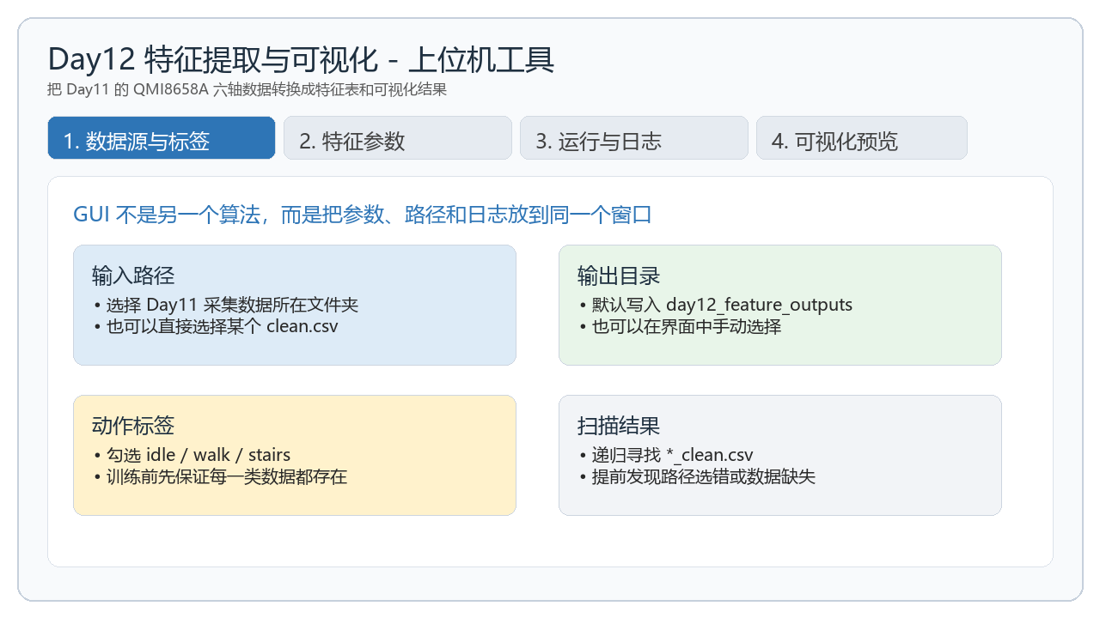
Day12 特征提取与可视化
32
GUI 总览：四个标签页对应四个实验动作
重点内容
• 数据源与标签：决定读哪些数据、写到哪里、处理哪些动作。
• 特征参数：决定窗口怎么切、频域怎么算。
• 运行与日志：执行 pipeline，并把关键结果打印出来。
• 可视化预览：快速检查输出图，判断数据和特征是否可靠。
学习要点
• 对初学者来说，先按标签页顺序操作，不要一上来就改很多参数。
公众号：玩转单片机与嵌入式 | Day12 特征提取与可视化

Slide 34
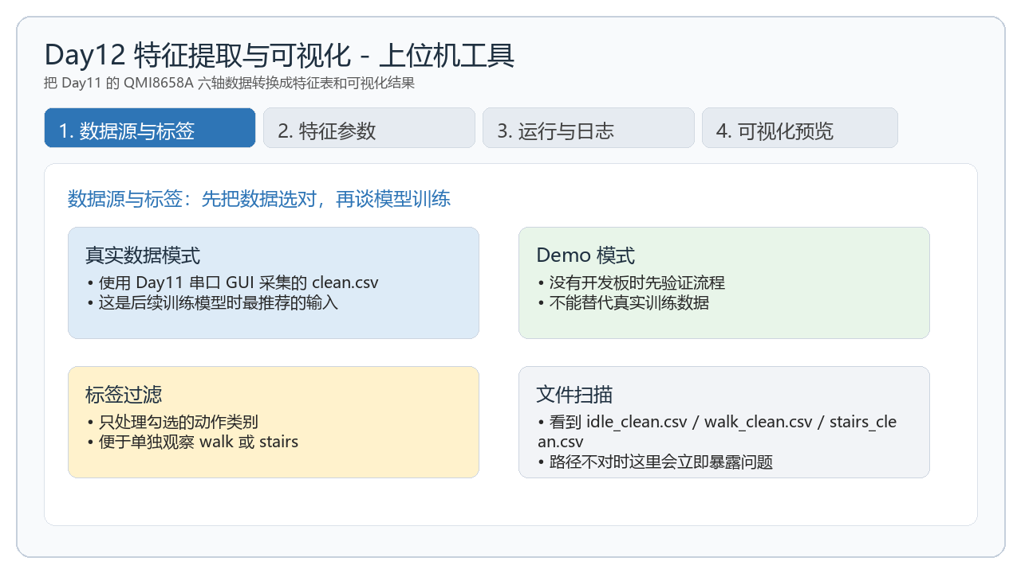
Day12 特征提取与可视化
33
标签页 1：数据源与标签
重点内容
• 真实数据模式：读取 Day11 采集得到的 *_clean.csv。
• Demo 模式：没有板子时验证脚本流程，不用于正式训练。
• 输入路径可以是目录，也可以是单个 CSV 文件。
• 标签勾选会过滤数据，只处理选中的动作类别。
公众号：玩转单片机与嵌入式 | Day12 特征提取与可视化

Slide 35
Day12 特征提取与可视化
34
演示：选择输入目录与输出目录
先看什么
• 输入目录选择 Day11 采集出来的 clean.csv 所在文件夹。
• 确认列表里能看到 idle_clean.csv、walk_clean.csv、stairs_clean.csv。
• 输出目录默认使用 day12_feature_outputs，也可以手动选择。
• 如果列表为空，先不要运行，说明路径大概率选错。
再判断什么
• 输入目录回答“从哪里读数据”。
• 输出目录回答“处理结果保存到哪里”。
• 二者不是同一个概念，不要把输出文件混到原始采集数据里。
• 每次调参数时，可以换一个新的输出目录，方便对比。
学习要点
• 路径问题是 Python 初学者最常见的问题：先看文件列表，再点开始。
公众号：玩转单片机与嵌入式 | Day12 特征提取与可视化

Slide 36
Day12 特征提取与可视化
35
标签选择：idle、walk、stairs 到底控制什么
先看什么
• 标签不是文件名装饰，而是监督学习里的类别答案。
• 每个窗口最终都会带上 label 或 label_id。
• 按标签分开切窗口，避免一个窗口混入两种动作。
• 标签选错，模型会学到错误答案。
再判断什么
• idle：板子静止或人保持不动，用来让模型认识“无动作”。
• walk：平地走路，通常有较稳定的周期节奏。
• stairs：上楼梯，通常冲击和姿态变化更明显。
• 过滤标签可以帮助我们单独检查某一类数据质量。
学习要点
• 在 AI 训练里，标签就是标准答案；答案错了，模型越认真学越糟糕。
公众号：玩转单片机与嵌入式 | Day12 特征提取与可视化

Slide 37
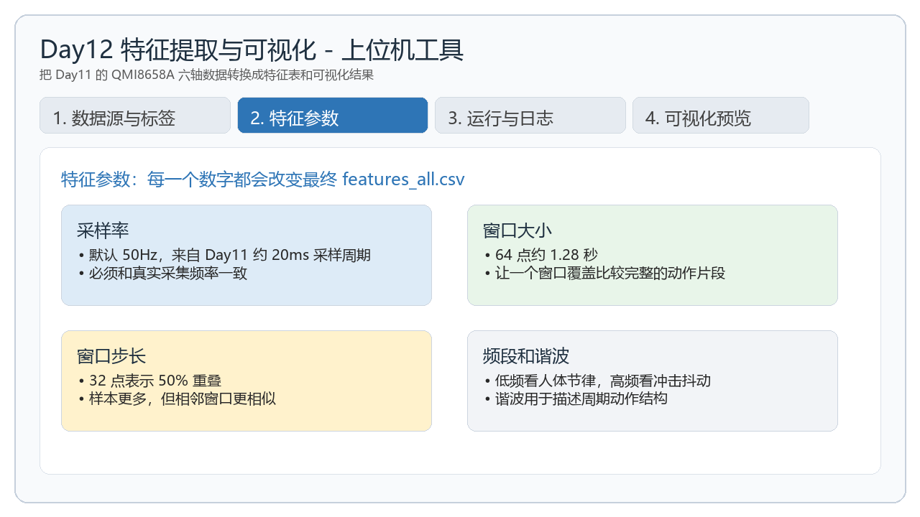
Day12 特征提取与可视化
36
标签页 2：特征参数总览
重点内容
• 采样率决定时间轴和频率轴是否正确。
• 窗口大小决定每个样本包含多长时间的动作。
• 窗口步长决定样本数量和相邻样本重叠程度。
• 频段参数决定低频、中频、高频能量怎么统计。
公众号：玩转单片机与嵌入式 | Day12 特征提取与可视化

Slide 38
Day12 特征提取与可视化
37
采样率 sample_rate_hz：每秒采多少个点
先看什么
• Day11 默认约 20ms 采样一次，也就是 50Hz。
• 50Hz 表示 1 秒钟有 50 行传感器数据。
• 频域分析时，采样率决定 FFT 频率刻度。
• 采样率填错，主频、频谱质心、频带能量都会错。
再判断什么
• 嵌入式直觉：采样周期越短，采样率越高。
• 50Hz 的奈奎斯特频率是 25Hz。
• 人的走路、上楼梯主要在低频范围，50Hz 对本 case 足够。
• 如果固件采样周期改了，GUI 这里也必须同步改。
学习要点
• 采样率不是随便填的，它必须和板子实际输出数据的频率一致。
公众号：玩转单片机与嵌入式 | Day12 特征提取与可视化

Slide 39
Day12 特征提取与可视化
38
窗口大小 window_size：一个训练样本包含多长动作
先看什么
• 默认 64 个点，在 50Hz 下约 1.28 秒。
• 窗口太短：可能看不到完整步态周期。
• 窗口太长：可能混入动作变化，实时性也会变差。
• 窗口大小会影响时域统计和 FFT 分辨率。
再判断什么
• 静止：窗口里应该整体平稳。
• 走路：窗口里最好覆盖 1 到 2 个明显节奏。
• 上楼梯：窗口里要能看到冲击和姿态变化。
• 后续部署：窗口越长，RAM 缓冲越大，等待时间越长。
学习要点
• 窗口就是把连续数据切成一段一段样本；模型不是看无限长的数据流。
公众号：玩转单片机与嵌入式 | Day12 特征提取与可视化

Slide 40
Day12 特征提取与可视化
39
窗口步长 step_size：相邻样本之间移动多少点
先看什么
• 默认 32 个点，窗口大小 64 时相当于 50% 重叠。
• 步长越小：样本数量越多，但相邻样本越相似。
• 步长越大：样本更独立，但数量变少。
• 步长不能大于理解范围，否则容易漏掉动作变化。
再判断什么
• window_size=64, step_size=64：不重叠。
• window_size=64, step_size=32：一半重叠。
• window_size=64, step_size=16：高度重叠。
• 课程默认 50% 重叠，兼顾样本数量和差异性。
学习要点
• 窗口大小看“每段多长”，窗口步长看“下一段从哪里开始”。
公众号：玩转单片机与嵌入式 | Day12 特征提取与可视化

Slide 41
Day12 特征提取与可视化
40
频段参数：低频、中频、高频分别看什么
先看什么
• 低频段默认 0.3 到 3Hz，主要观察人体动作节律。
• 中频段默认 3 到 8Hz，观察较快晃动和局部变化。
• 高频段默认 8 到 25Hz，观察冲击、抖动和噪声。
• 频带能量不是单个点，而是一段频率范围内 power 的和。
再判断什么
• 走路通常会有比较稳定的低频节奏。
• 上楼梯可能在低频基础上有更强冲击和高频成分。
• 静止状态理想情况下能量应该较低。
• 频段边界可以调整，但必须结合采样率和动作特点。
学习要点
• 频带能量回答的问题是：这个动作的能量主要集中在哪些频率范围。
公众号：玩转单片机与嵌入式 | Day12 特征提取与可视化

Slide 42
Day12 特征提取与可视化
41
谐波容差与 invalid 样本处理
先看什么
• 谐波：主频的 2 倍、3 倍附近能量。
• 容差：不是只看一个频点，而是看目标频率附近一小段范围。
• 默认 0.4Hz，适合课堂数据的粗略节奏分析。
• 动作频率会轻微变化，所以需要容差。
再判断什么
• valid=0 表示 Day11 清洗阶段认为该点无效。
• 默认丢弃包含 invalid 点的窗口。
• 这样能减少异常数据污染训练集。
• 如果调试清洗算法，也可以暂时保留 invalid 窗口观察影响。
学习要点
• 容差处理的是“动作不可能完全标准”；invalid 处理的是“坏数据不要轻易进训练集”。
公众号：玩转单片机与嵌入式 | Day12 特征提取与可视化

Slide 43
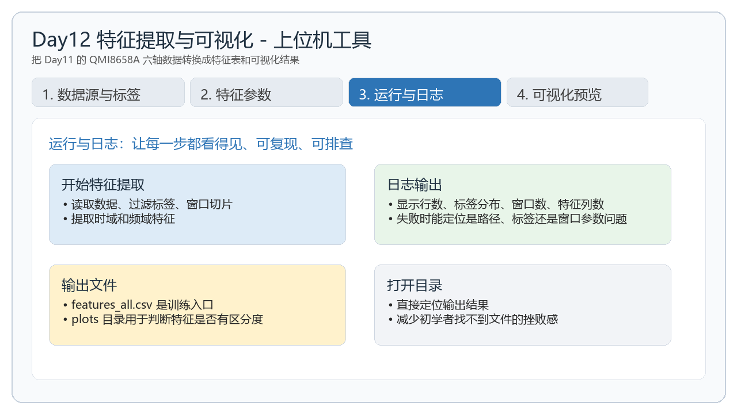
Day12 特征提取与可视化
42
标签页 3：运行与日志
重点内容
• 点击“开始特征提取”后，pipeline 会依次执行 6 个步骤。
• 日志会显示数据行数、标签分布、窗口数量和特征列数。
• 如果失败，先看日志最后一行错误，而不是盲目改代码。
• 运行完成后，可以直接打开输出目录。
公众号：玩转单片机与嵌入式 | Day12 特征提取与可视化

Slide 44
04
第四部分：Python 核心代码讲解
GUI 只是入口，真正要理解的是数据如何一步一步变成 features_all.csv。
Day12 特征提取与可视化
43

Slide 45
Day12 特征提取与可视化
44
代码总览：GUI 和命令行最终调用同一条 pipeline
def main() -> int: if len(sys.argv) == 1: return run_gui() args = parse_args() if args.gui: return run_gui() cfg = WindowConfig(...) result = run_feature_pipeline( args.input, args.demo, args.out, cfg, labels=args.labels )
重点内容
• 直接运行脚本时，默认打开 GUI。
• 带 --gui 参数时，也打开 GUI。
• 带 --input 或 --demo 时，走命令行处理。
• 无论入口如何，核心处理都交给 run_feature_pipeline。
学习要点
• 界面入口和命令行入口不能各写一套算法，否则很容易出现结果不一致。
公众号：玩转单片机与嵌入式 | Day12 特征提取与可视化

Slide 46
Day12 特征提取与可视化
45
代码讲解：读取数据与发现 clean.csv
def discover_clean_csvs(input_path: Path) -> list[Path]: if input_path.is_file(): return [input_path] files = sorted(input_path.rglob("*_clean.csv")) if not files: files = sorted(input_path.rglob("*clean*.csv")) return files def load_dataset(input_path, demo): if demo: return generate_demo_data() files = discover_clean_csvs(input_path) frames = [read_clean_csv(path) for path in files] return pd.concat(frames, ignore_index=True)
重点内容
• input_path 可以是单个 CSV，也可以是一个目录。
• rglob 会递归进入子目录寻找 clean.csv。
• demo 模式不读文件，而是生成模拟数据。
• 多个 CSV 会合并成一个完整 DataFrame。
学习要点
• DataFrame 可以先理解成 Python 里的表格，类似 Excel 表，但更适合批量计算。
公众号：玩转单片机与嵌入式 | Day12 特征提取与可视化

Slide 47
Day12 特征提取与可视化
46
代码讲解：单位还原与模长计算
df = pd.read_csv(path) out["lin_ax_mps2"] = df["lin_ax_mps2_x1000"] / 1000.0 out["gx_radps"] = df["gx_radps_x1000"] / 1000.0 out["lin_acc_mag_mps2"] = np.sqrt( out["lin_ax_mps2"]**2 + out["lin_ay_mps2"]**2 + out["lin_az_mps2"]**2 ) out["gyro_mag_radps"] = np.sqrt(gx**2 + gy**2 + gz**2)
重点内容
• Day11 串口为了兼容性输出 x1000 整数。
• Day12 先除以 1000，还原成 m/s² 和 rad/s。
• 加速度模长把 x、y、z 三轴合成一个整体强度。
• 陀螺仪模长把旋转速度合成一个整体强度。
学习要点
• 模长能降低板子安装方向影响，但也会丢掉方向信息；这是工程上的取舍。
公众号：玩转单片机与嵌入式 | Day12 特征提取与可视化

Slide 48
Day12 特征提取与可视化
47
代码讲解：标签过滤与窗口切片
def filter_by_labels(raw, labels): if not labels: return raw return raw[raw["label"].astype(str).isin(labels)].copy() for start in range(0, len(label_df) - window_size + 1, step_size): win = label_df.iloc[start:start + window_size].copy() if drop_invalid and (win["valid"] == 0).any(): continue yield label, window_id, win
重点内容
• filter_by_labels 对应 GUI 里的 idle/walk/stairs 勾选。
• 窗口切片前先按 label 分组，避免混入不同动作。
• window_size 决定每个窗口有多少行。
• step_size 决定下一个窗口从哪里开始。
学习要点
• 一个窗口必须对应一个动作标签；混合动作窗口会让模型学到错误答案。
公众号：玩转单片机与嵌入式 | Day12 特征提取与可视化

Slide 49
Day12 特征提取与可视化
48
代码讲解：时域特征函数
mean = np.mean(x) variance = np.mean((x - mean) ** 2) std = math.sqrt(variance) rms = np.sqrt(np.mean(x ** 2)) slope = sum((t - t_mean) * (x - mean)) / sum((t - t_mean) ** 2) change_rate = np.mean(np.abs(np.diff(x))) * sample_rate skewness = mean(centered ** 3) / (std ** 3 + EPS) kurtosis = mean(centered ** 4) / (std ** 4 + EPS)
重点内容
• 输入 x 是一个窗口里某个信号的一列数据。
• 均值、方差、标准差描述整体水平和离散程度。
• RMS、峰峰值描述动作强度和波动范围。
• 斜率、变化率、偏度、峭度描述趋势和波形形态。
学习要点
• 时域特征直接在原始曲线上计算，不需要 FFT，后续部署到 MCU 相对容易。
公众号：玩转单片机与嵌入式 | Day12 特征提取与可视化

Slide 50
Day12 特征提取与可视化
49
代码讲解：频域特征函数
x = x - np.mean(x) window = np.hanning(len(x)) spectrum = np.fft.rfft(x * window) freqs = np.fft.rfftfreq(len(x), d=1.0 / sample_rate) magnitude = np.abs(spectrum) power = magnitude ** 2 dominant_freq = freqs[argmax(magnitude, f > 0)] spectral_centroid = sum(freqs * power) / sum(power)
重点内容
• 先去均值，减少 0Hz 直流分量干扰。
• 汉宁窗用于减小频谱泄漏。
• rfft 把时间序列转换到频率域。
• power 用来计算主频、频带能量、频谱质心和谐波。
学习要点
• 频域特征回答的是：动作能量主要集中在哪些节奏和频率范围。
公众号：玩转单片机与嵌入式 | Day12 特征提取与可视化

Slide 51
Day12 特征提取与可视化
50
代码讲解：频带能量与谐波比例
low_energy = band_energy(freqs, power, cfg.low_band) mid_energy = band_energy(freqs, power, cfg.mid_band) high_energy = band_energy(freqs, power, cfg.high_band) low_band_ratio = low_energy / total_energy high_band_ratio = high_energy / total_energy h2 = 2.0 * dominant_freq h3 = 3.0 * dominant_freq harmonic_2_ratio = harmonic_ratio(freqs, power, h2, tolerance)
重点内容
• band_energy 统计某个频率范围内的能量总和。
• ratio 用频带能量除以总能量，便于不同强度样本之间比较。
• h2、h3 是主频的 2 倍和 3 倍。
• harmonic_ratio 观察周期动作是否有明显倍频结构。
学习要点
• 频带比例比绝对能量更适合比较不同人、不同速度、不同佩戴强度的数据。
公众号：玩转单片机与嵌入式 | Day12 特征提取与可视化

Slide 52
Day12 特征提取与可视化
51
代码讲解：保存特征表和生成图片
raw.to_csv(out_dir / "clean_data_normalized.csv", index=False) features.to_csv(out_dir / "features_all.csv", index=False) write_summary(raw, features, out_dir) write_feature_dictionary(out_dir, cfg) make_plots(raw, features, cfg, out_dir) return { "feature_path": out_dir / "features_all.csv", "plots_dir": out_dir / "plots" }
重点内容
• clean_data_normalized.csv 保存单位还原后的原始清洗数据。
• features_all.csv 保存每个窗口提取出的完整特征。
• dataset_summary.csv 和 feature_dictionary.md 用于检查和复现。
• make_plots 负责生成后续要讲的所有可视化图片。
学习要点
• 代码讲解的最终落点是 features_all.csv：它就是 Day13 模型训练的输入表。
公众号：玩转单片机与嵌入式 | Day12 特征提取与可视化

Slide 53
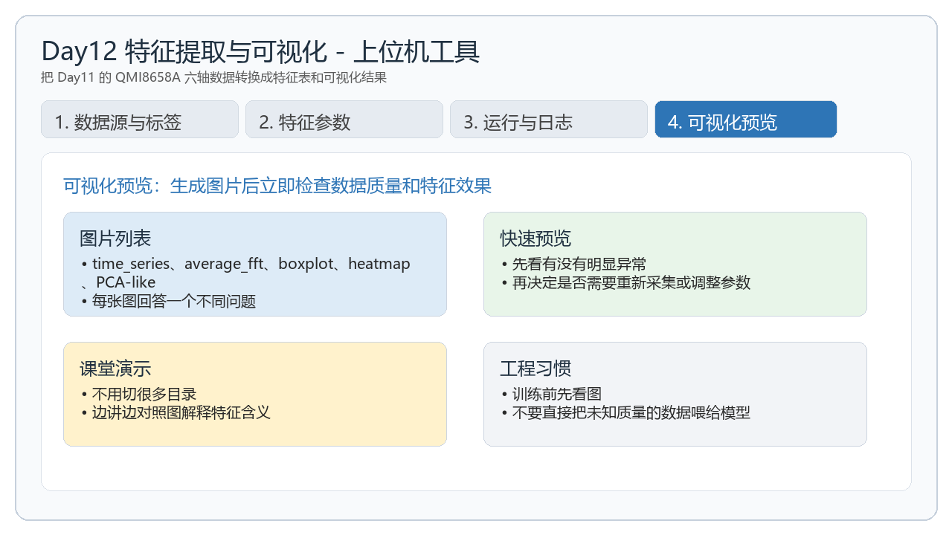
Day12 特征提取与可视化
52
标签页 4：可视化预览
重点内容
• 左侧列表显示 plots 目录下生成的 PNG。
• 右侧可以快速预览当前选中的图片。
• 先用图判断数据质量，再进入模型训练。
• 可视化不是装饰，而是训练前的体检。
公众号：玩转单片机与嵌入式 | Day12 特征提取与可视化

Slide 54
Day12 特征提取与可视化
53
输出文件：每个文件应该怎么用
先看什么
• features_all.csv：每个窗口一行，是 Day13 训练模型的核心输入。
• clean_data_normalized.csv：单位还原后的清洗数据，便于排查原始曲线。
• dataset_summary.csv：每类样本行数、窗口数和持续时间摘要。
• feature_dictionary.md：记录特征公式、含义和参数配置。
再判断什么
• average_fft_lin_acc_mag.csv：平均频谱的数值版本。
• plots/time_series_by_label.png：看原始动作曲线。
• plots/average_fft_lin_acc_mag.png：看频率节奏。
• plots/feature_distribution_boxplots.png：看关键特征区分度。
• plots/feature_correlation_heatmap.png：看特征是否重复。
• plots/feature_pca_like_scatter.png：看整体分离趋势。
学习要点
• Day13 最主要读取 features_all.csv；其他文件用于解释、排错和筛选特征。
公众号：玩转单片机与嵌入式 | Day12 特征提取与可视化

Slide 55
05
第五部分：可视化结果深讲
不是为了画漂亮图，而是用图提前发现数据、特征和参数的问题。
Day12 特征提取与可视化
54

Slide 56
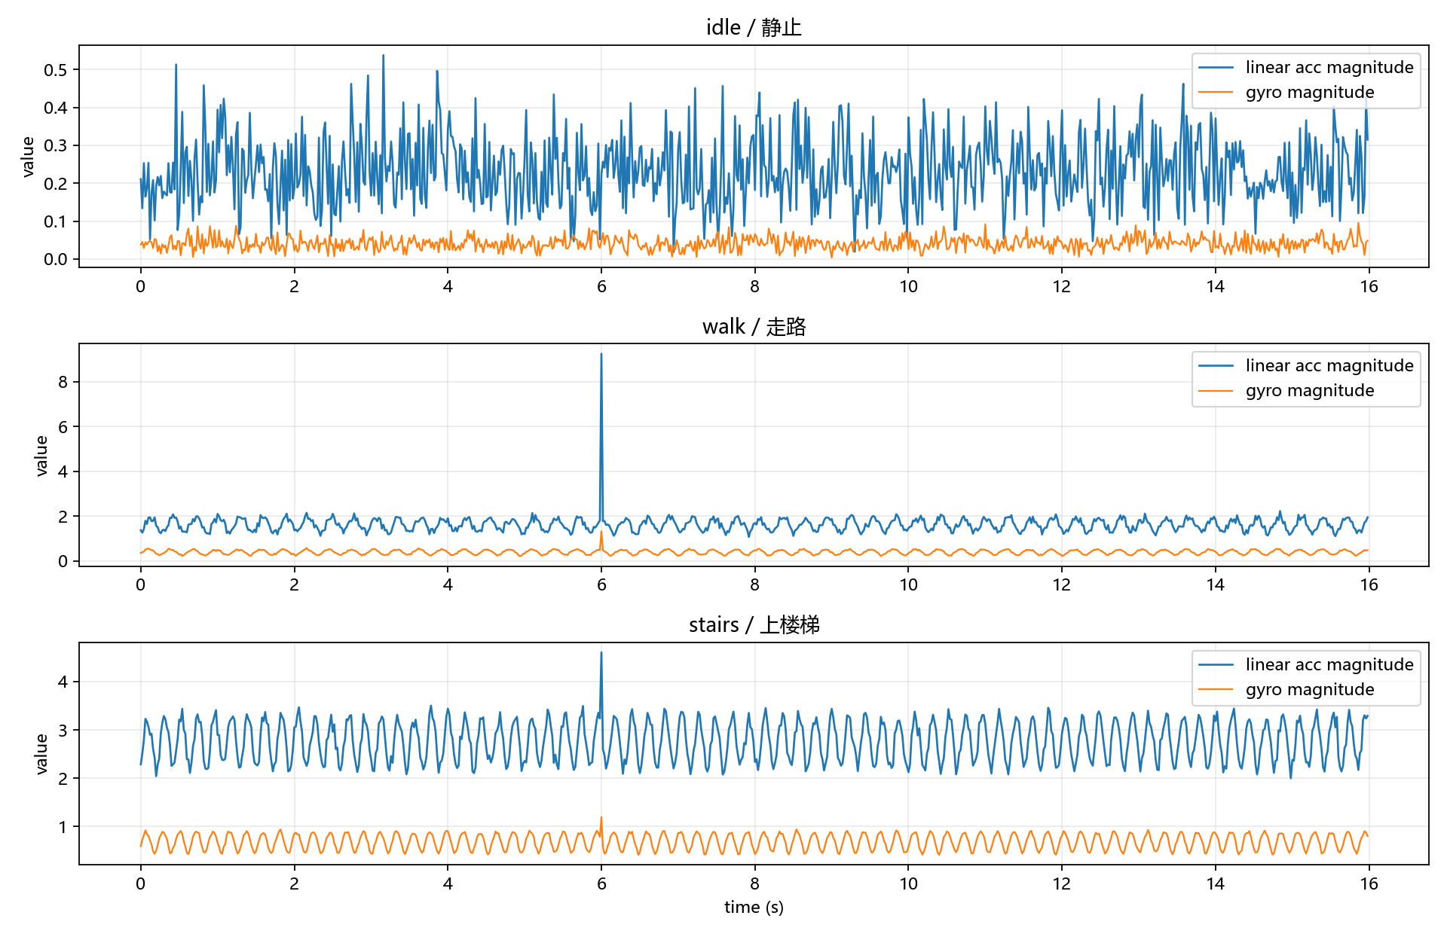
Day12 特征提取与可视化
55
时间序列图：先确认数据像不像动作
重点内容
• 横轴是时间，纵轴是线性加速度模长和陀螺仪模长。
• 先看 idle 是否平稳，静止不应该出现大幅周期波动。
• 再看 walk 是否有比较规律的上下波动。
• 最后看 stairs 是否比 walk 更强、更不平滑或冲击更明显。
公众号：玩转单片机与嵌入式 | Day12 特征提取与可视化

Slide 57
Day12 特征提取与可视化
56
时间序列图：常见异常应该怎么判断
先看什么
• idle 波动很大：静止采集不稳定，可能手持或桌面震动。
• walk 没有周期：动作太短、标签切换错、传感器固定方式不稳定。
• stairs 和 walk 完全重叠：采集动作差异不明显，或样本太少。
• 曲线突然尖峰很多：可能撞击、线缆拉扯、传感器限幅或清洗参数不合适。
再判断什么
• 回到 Day11 重新采集更稳定的数据。
• 检查 GUI 采集时是否按对了当前动作标签。
• 查看 dataset_summary.csv，确认每类数据时长是否足够。
• 必要时调整 Day11 清洗参数，再重新生成 Day12 特征。
学习要点
• 不要指望模型帮你修复坏数据；坏数据进入训练集，模型只会学到混乱规律。
公众号：玩转单片机与嵌入式 | Day12 特征提取与可视化

Slide 58
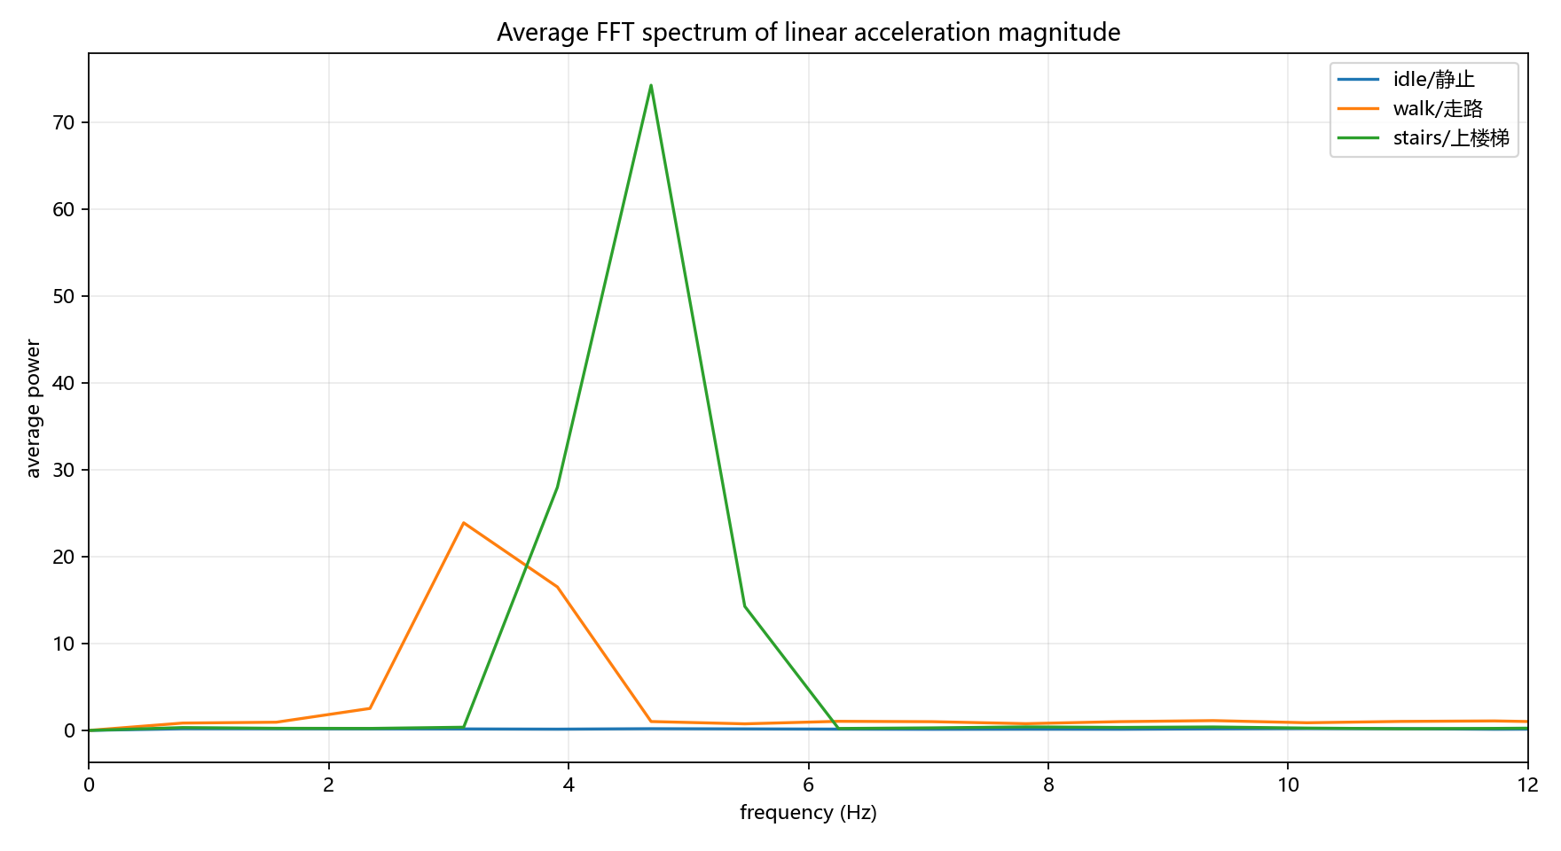
Day12 特征提取与可视化
57
平均 FFT 频谱图：看动作节奏集中在哪些频率
重点内容
• 横轴是频率 Hz，纵轴是平均功率。
• 先忽略 0Hz，重点看 0.3 到 8Hz 范围。
• 峰值位置对应动作中的主要节奏。
• walk 和 stairs 的峰值、能量宽度和高频尾部可能不同。
公众号：玩转单片机与嵌入式 | Day12 特征提取与可视化

Slide 59
Day12 特征提取与可视化
58
从频谱图读出主频、频带能量和频谱质心
先看什么
• 主频：非 0Hz 中能量最大的频率点。
• 低频能量：人体动作节律通常集中的区域。
• 高频能量：冲击、抖动、噪声或快速变化更明显。
• 频谱质心：能量整体偏低频还是偏高频。
再判断什么
• walk：常见表现是低频节奏较稳定。
• stairs：可能低频节奏存在，同时高频或谐波更明显。
• idle：理想情况是总能量较低，没有强主峰。
• 如果三类频谱几乎一样，频域特征的帮助会有限。
学习要点
• 频域特征不是背公式，而是把“动作节奏”和“能量分布”变成数字。
公众号：玩转单片机与嵌入式 | Day12 特征提取与可视化

Slide 60
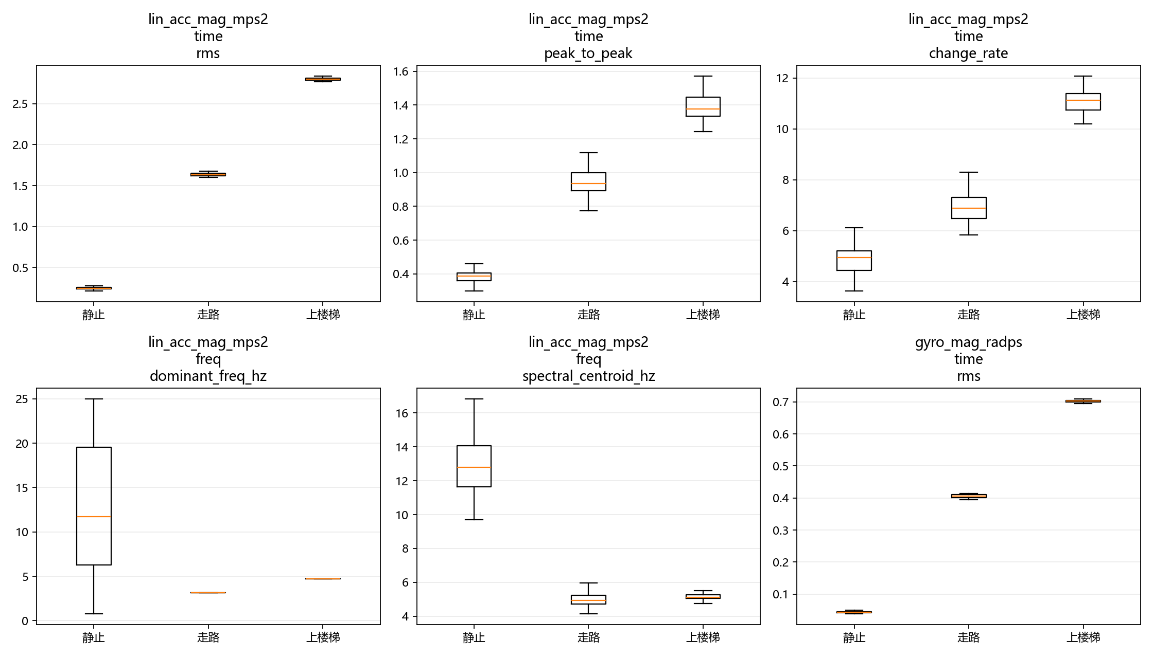
Day12 特征提取与可视化
59
特征箱线图：判断某个特征有没有区分度
重点内容
• 每个小图对应一个关键特征。
• 每个箱子对应一个动作类别的窗口分布。
• 箱子分得开，说明这个特征可能有用。
• 箱子大量重叠，说明单靠这个特征很难区分类别。
公众号：玩转单片机与嵌入式 | Day12 特征提取与可视化

Slide 61
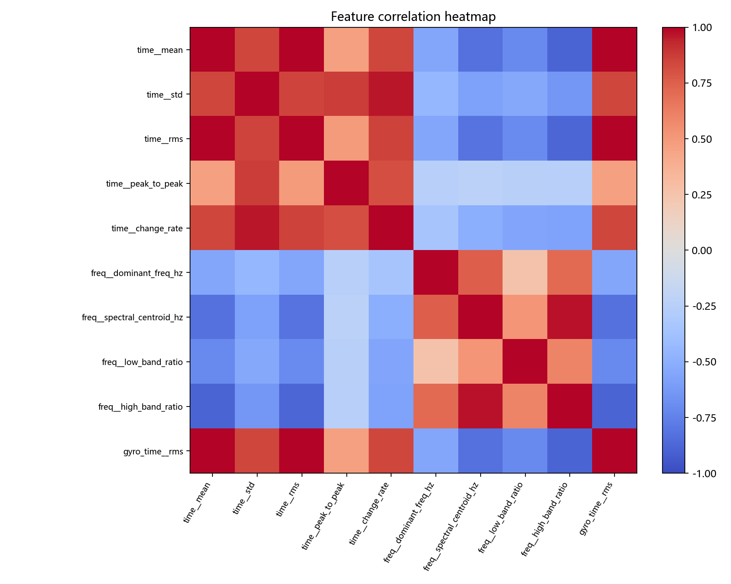
Day12 特征提取与可视化
60
相关性热力图：哪些特征在重复表达同一件事
重点内容
• 横轴和纵轴都是特征名。
• 颜色接近 +1，表示两个特征同步变化。
• 颜色接近 -1，表示一个增大时另一个减小。
• 颜色接近 0，表示线性相关性弱。
公众号：玩转单片机与嵌入式 | Day12 特征提取与可视化

Slide 62
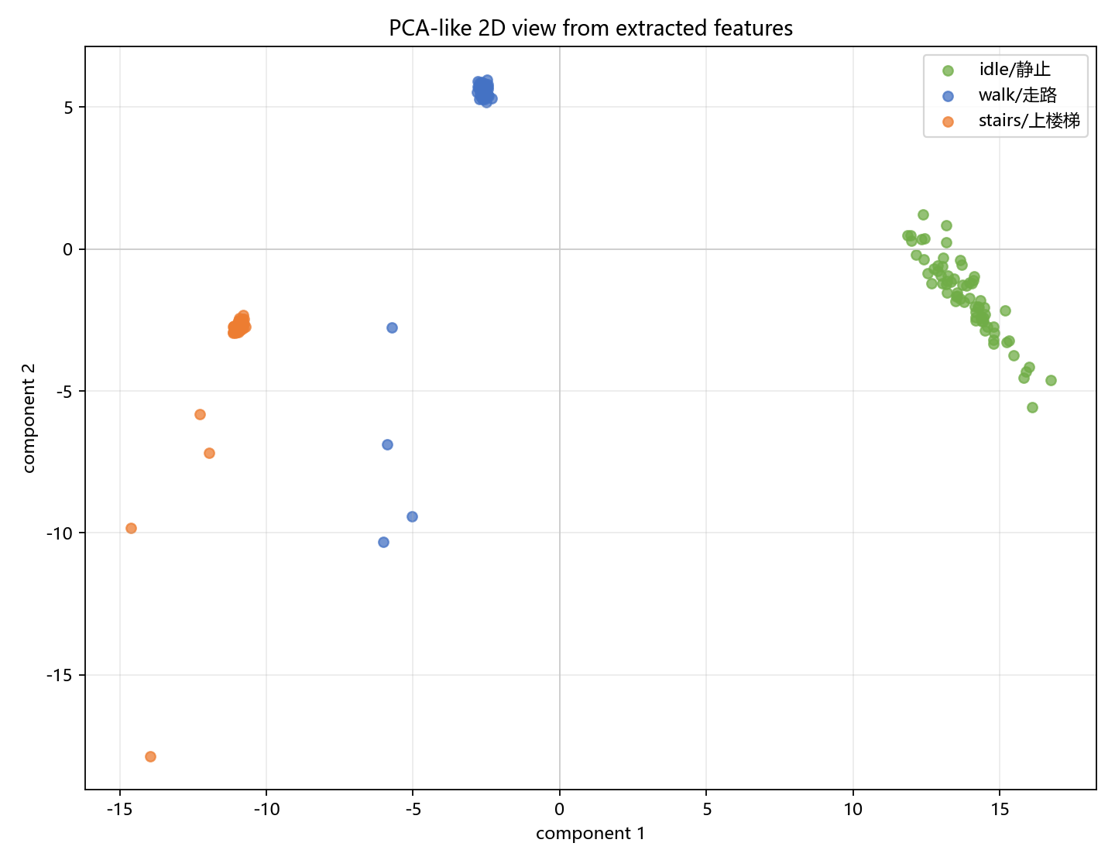
Day12 特征提取与可视化
61
二维投影图：从整体上看类别分离趋势
重点内容
• 每个点代表一个窗口样本。
• 颜色代表 idle、walk、stairs 标签。
• 距离近表示特征整体更相似。
• 类别分得开，说明特征组合可能对模型有帮助。
公众号：玩转单片机与嵌入式 | Day12 特征提取与可视化

Slide 63
Day12 特征提取与可视化
62
从图回到工程决策：什么时候重新采集，什么时候调参数
先看什么
• 时间序列异常：优先重新采集或检查标签。
• FFT 没有差异：检查动作节奏是否明显，或调整窗口大小。
• 箱线图重叠严重：考虑增加/替换特征，或改善数据质量。
• 热力图高度重复：部署前考虑删减冗余特征。
再判断什么
• 二维投影混在一起：不要直接期待模型奇迹。
• 样本数量太少：回到 Day11 补采数据。
• 某类波动很大：检查佩戴位置和动作标准。
• 参数调整后要另存输出目录，方便对比。
学习要点
• 可视化的最终目的，是让我们知道下一步该改数据、改参数，还是进入训练。
公众号：玩转单片机与嵌入式 | Day12 特征提取与可视化

Slide 64
Day12 特征提取与可视化
63
常见问题：为什么没有生成 output
先看什么
• 直接运行旧版脚本时，如果没有 --input 或 --demo，就不会处理数据。
• 新版脚本直接运行会打开 GUI，降低误操作概率。
• 命令行模式仍然必须明确指定输入或 demo。
• 默认输出会生成到 day12_feature_outputs，避免生成到未知目录。
再判断什么
• GUI 里文件列表为空：输入路径不对。
• 日志提示没有窗口：窗口大小太大，或某类样本太少。
• 只生成部分标签：检查标签勾选和 clean.csv 文件名。
• 图片没有更新：确认输出目录是否是当前查看的目录。
学习要点
• 排错顺序：先看路径，再看标签，再看窗口参数，最后才怀疑代码。
公众号：玩转单片机与嵌入式 | Day12 特征提取与可视化

Slide 65
Day12 特征提取与可视化
64
训练和部署必须使用同一套特征逻辑
先看什么
• Python 里怎么切窗口，MCU 端就要能复现。
• Python 里怎么单位还原，部署端就要保持一致。
• 训练用了哪些特征，部署时也必须计算同样特征。
• FFT 特征要额外评估 MCU 计算成本。
再判断什么
• 如果部署只想用时域特征，训练时不要依赖大量频域特征。
• 如果训练用 64 点窗口，部署也要缓存 64 点。
• 如果训练用模长，部署端也要计算模长。
• feature_dictionary.md 就是为了记录这些约定。
学习要点
• TinyML 最怕电脑上训练一套，板子上运行另一套。
公众号：玩转单片机与嵌入式 | Day12 特征提取与可视化

Slide 66
Day12 特征提取与可视化
65
Day13 如何使用 features_all.csv
先看什么
• features_all.csv 是模型训练的数据表。
• 每一行是一个窗口样本。
• 特征列是模型输入 X。
• label 或 label_id 是模型要学习的答案 y。
再判断什么
• Day13 会划分训练集、验证集、测试集。
• 会比较不同模型和不同特征组合。
• 会关注准确率，也会关注部署成本。
• 最终目标是让 STM32N647 能识别静止、走路、上楼梯。
学习要点
• Day12 负责把连续传感器数据变成表格；Day13 才开始训练分类模型。
公众号：玩转单片机与嵌入式 | Day12 特征提取与可视化

Slide 67
Day12 特征提取与可视化
66
本节课小结
先看什么
• 理解了特征工程连接 Day11 数据采集和 Day13 模型训练。
• 掌握了 GUI 上位机工具的四个标签页。
• 理解了采样率、窗口大小、窗口步长和频段参数。
• 知道每张可视化图应该先看什么、怎么看异常。
再判断什么
• 会从 Day11 clean.csv 生成 features_all.csv。
• 会用日志判断流程是否跑通。
• 会用时间序列、FFT、箱线图、热力图、二维投影检查特征。
• 知道训练和部署特征逻辑必须一致。
学习要点
• 学完 Day12，你应该能把传感器数据整理成一张可训练、可解释、可排查的特征表。
公众号：玩转单片机与嵌入式 | Day12 特征提取与可视化

Slide 68
Day12 特征提取与可视化
67
课后练习
先看什么
• 用自己的 Day11 数据运行 GUI，生成 features_all.csv。
• 分别用窗口大小 32、64、128 运行三次，保存到不同输出目录。
• 比较时间序列、FFT 和箱线图的变化。
• 记录哪一组参数让 walk 和 stairs 更容易分开。
再判断什么
• 只勾选 walk 和 stairs，观察二维投影图。
• 尝试只看时域特征，思考部署是否更容易。
• 打开 dataset_summary.csv，确认每类窗口数量是否均衡。
• 为 Day13 准备一份你认为质量最好的 features_all.csv。
学习要点
• 课后练习的目标不是跑一次脚本，而是学会用图和参数判断数据是否适合训练。
公众号：玩转单片机与嵌入式 | Day12 特征提取与可视化

